Slide 1
短线王系列培训
“三板斧”走天下
2024-09-18
主讲老师 冯锐枭
执业编号 A1120623040002

Slide 2
大盘状态

Slide 3
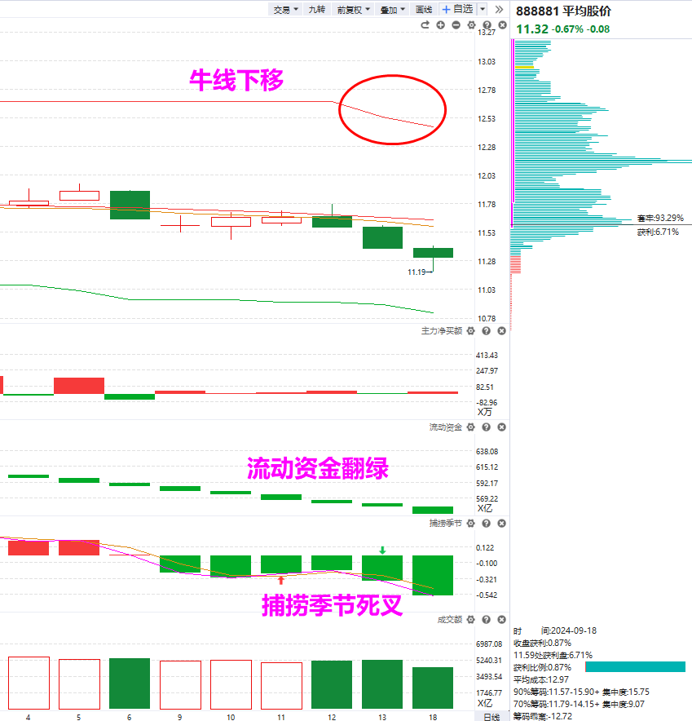
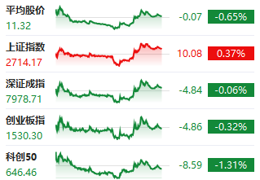
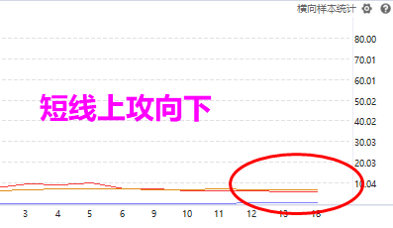
市场状态
大盘状态：平均股价出现流动资金翻绿的金叉，短线上攻拐头向下，弱反弹仍有被兑现的风险
策略：逢60分钟反抽的死叉考虑T或减一部分，减少新仓开仓频率，整体控制1-2成仓
风险提示:观点基于软件数据和理论模型分析，仅供参考，不构成买卖建议，股市有风险，投资需谨慎!

Slide 4
上升回档-资金三板斧

Slide 5
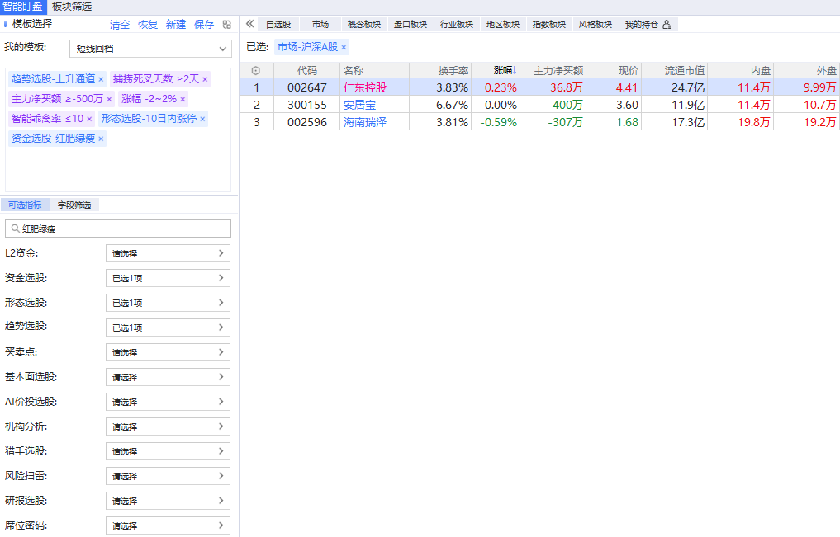
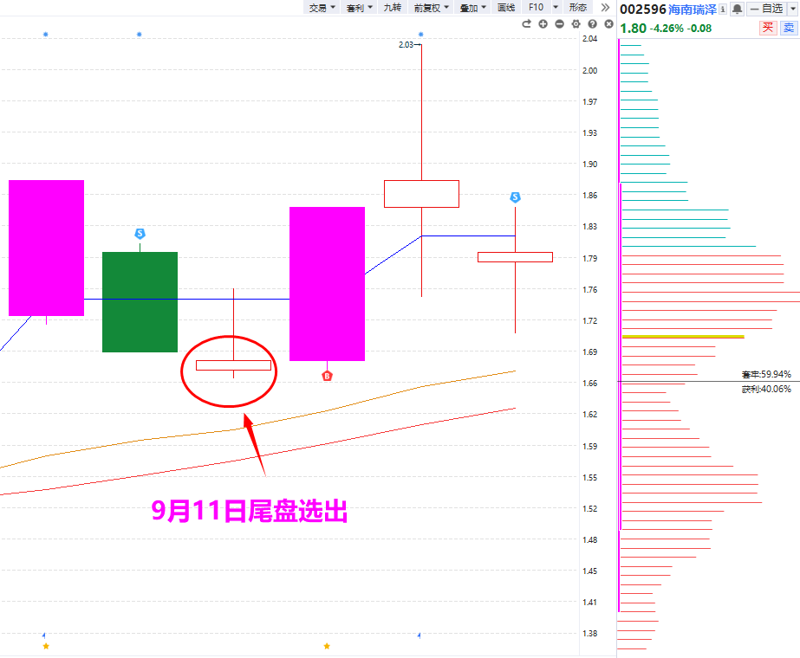
案例回顾
资金三板斧-案例回顾
讲课时间 | 案例个股 | 短线表现
8月7日 | 盛景微 | 8月9日涨停
 | 深物业A | 8月9日二连板
8月14日 | 金地集团 | 8月15日涨停
8月21日 | 天舟文化 | 按照模式-2%止损
 | 天源迪科 | 8月23日涨超7%
 | 苏大维格 | 按照模式-2%止损
8月28日 | 东晶电子 | 隔日冲高超8%，4天涨超10%
 | 斯迪克 | 4天最大涨幅超20%
9月4日 | 阳光电源 | 周涨幅4%，按照模式冲高止盈或-2%止损
 | 广西广电 | 两日冲高超4%，按照模式冲高止盈或-2%止损
 | 三六五网 | 隔日冲高超9%
 | 玲珑轮胎 | 按照模式-2%止损
个股仅作为教学案例展示，历史涨幅不预示其未来表现，亦不代表未来收益承诺，市场有风险，投资需谨慎

（个股仅作为教学案例展示，历史涨幅不预示其未来表现，亦不代表未来收益承诺，市场有风险，投资需谨慎
风险提示:观点基于软件数据和理论模型分析，仅供参考，不构成买卖建议，股市有风险，投资需谨慎!

Slide 6
炒股入门“三板斧”
智能辅助线
进入A股市场
你是根据什么来选股？
又是根据什么来做买卖？
万千头绪，止于一端！
短线王教我们的是炒股入门的第一个盈利模式——上升回档
上升趋势、下降趋势、横盘趋势
智能辅助线
趋势
炒股
三板斧
捕捞季节
主力追踪
主力追踪
主力净买额
买卖点
资金
强弱金叉、顶底背离
回档低吸、资金新高
风险提示:观点基于软件数据和理论模型分析，仅供参考，不构成买卖建议，股市有风险，投资需谨慎!

Slide 7
三板斧实战——上升回档
基础应用：上升趋势+红肥绿瘦+捕捞季节金叉
风险提示:观点基于软件数据和理论模型分析，仅供参考，不构成买卖建议，股市有风险，投资需谨慎!

Slide 8
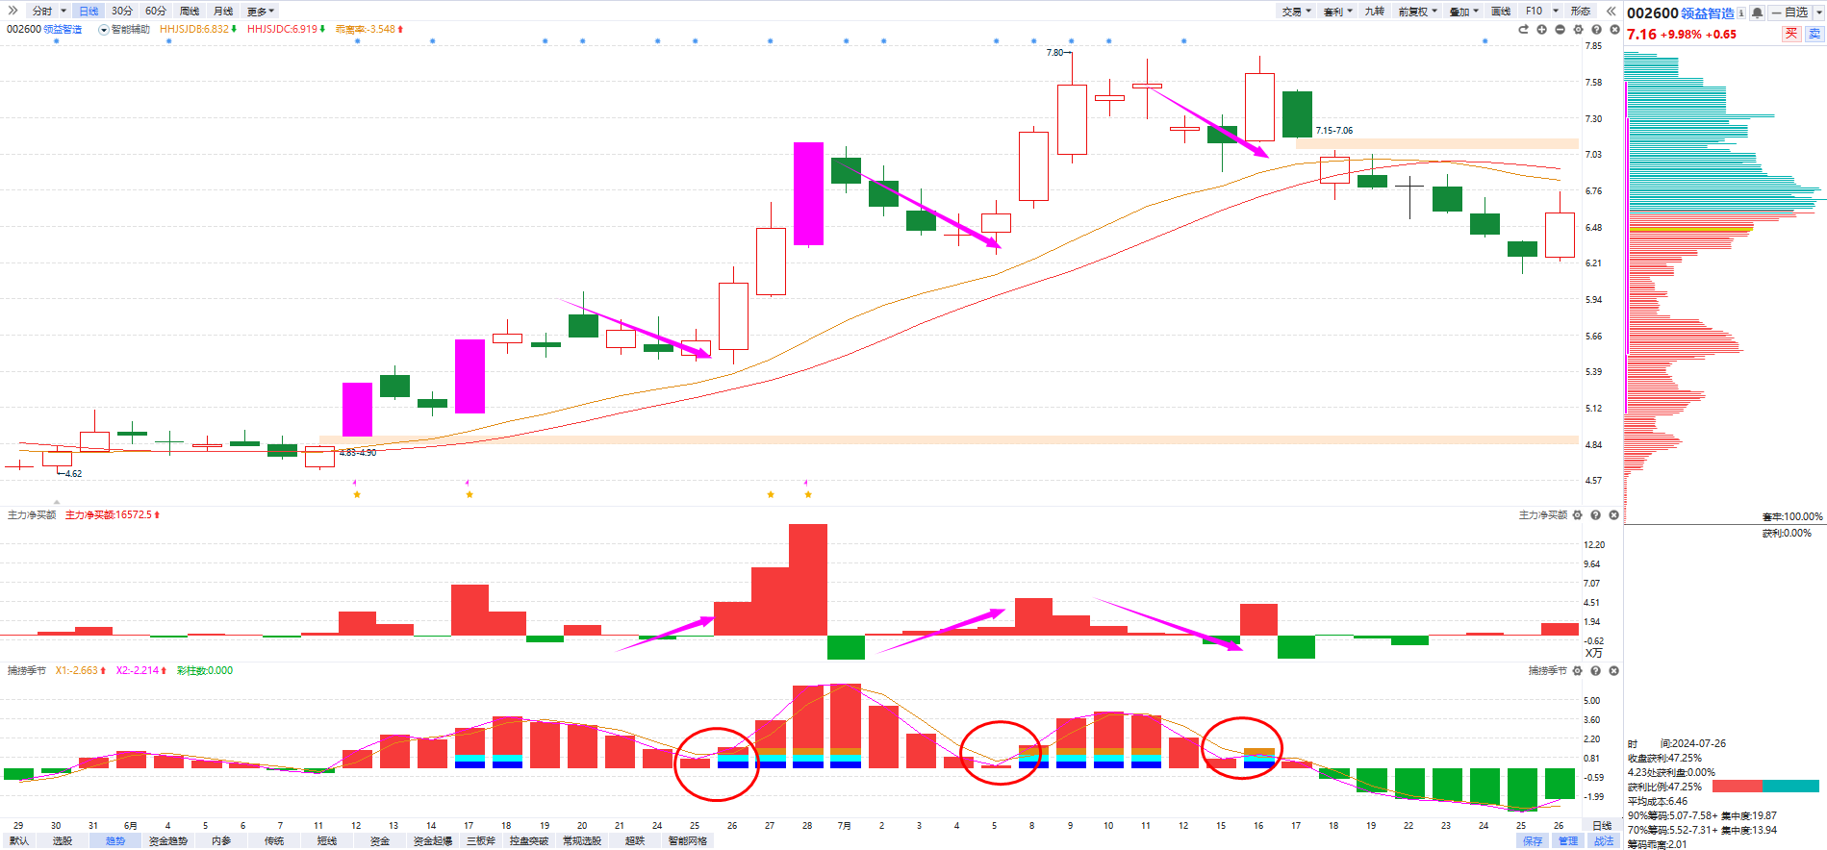
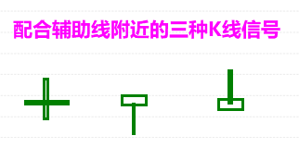
资金进阶：洞悉主力意图
十字星 下影线 倒锤头线
死叉调整，资金回流趋势，金叉强势反弹
死叉调整，资金回流趋势，金叉强势反弹
死叉调整，资金外流趋势，金叉诱多后破位
通过资金流向判别主力意图：死叉调整期间，主力净买额“上楼梯”还是“下楼梯）
风险提示:观点基于软件数据和理论模型分析，仅供参考，不构成买卖建议，股市有风险，投资需谨慎!

Slide 9
4、综合运用：趋势资金买卖点
①有明显的调整波段（重心下移）
②没有顶背离
③没有低开缺口压力
④距离智能辅助线不能太远
9月18日没有符合条件的个股
风险提示:观点基于软件数据和理论模型分析，仅供参考，不构成买卖建议，股市有风险，投资需谨慎!

Slide 10
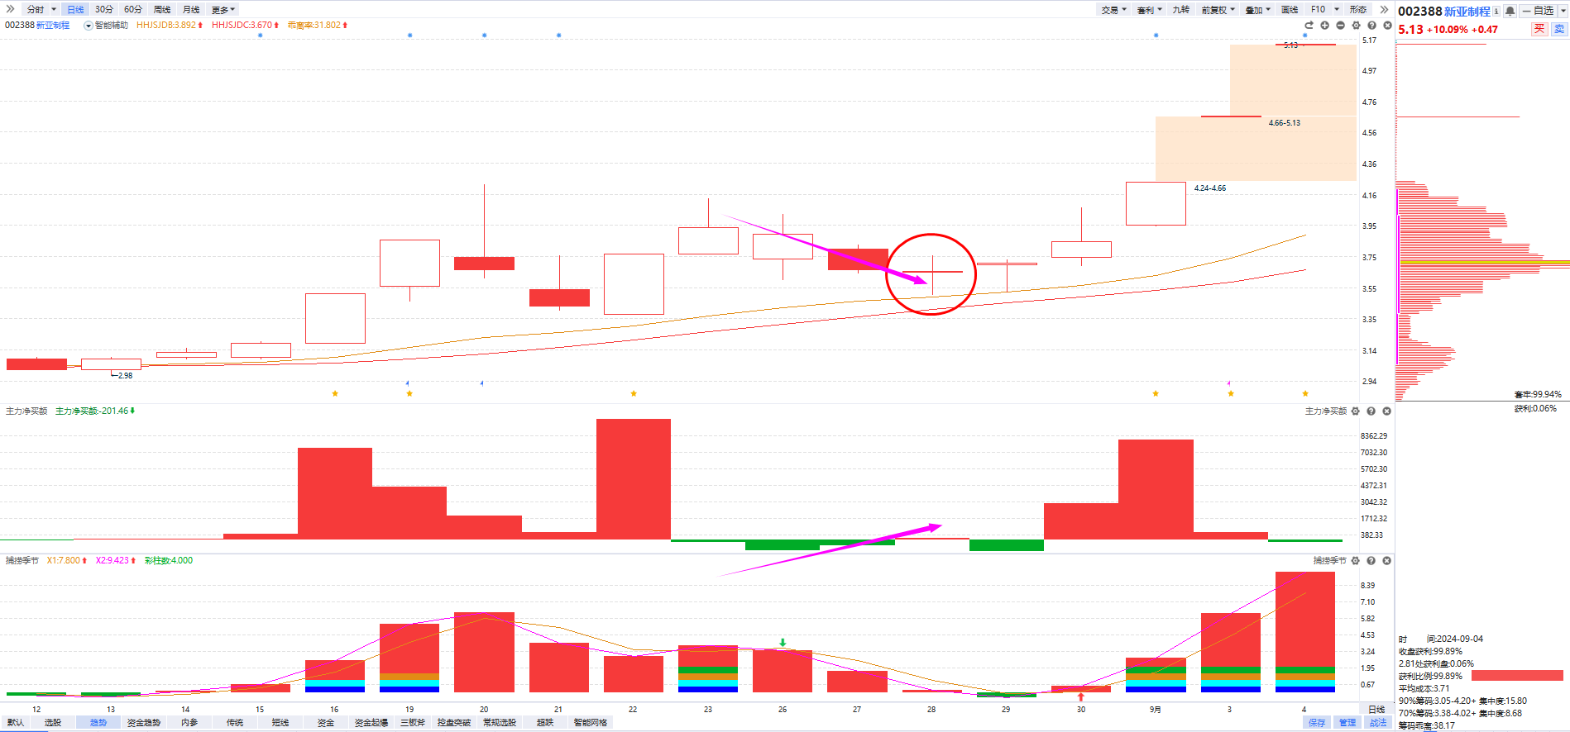
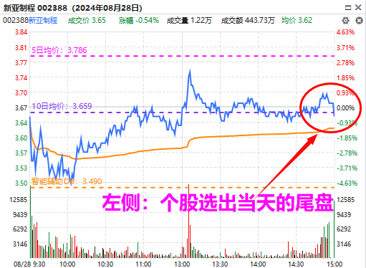
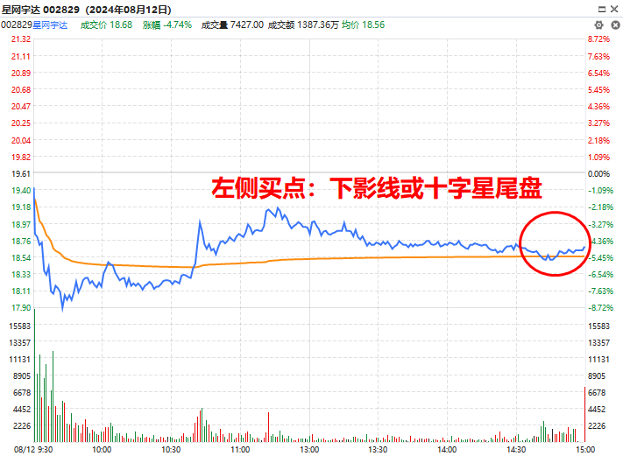
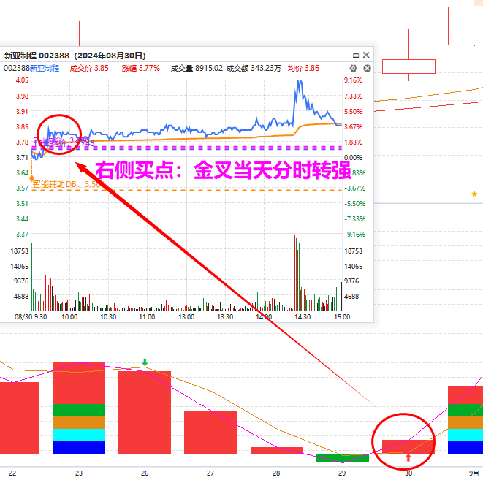
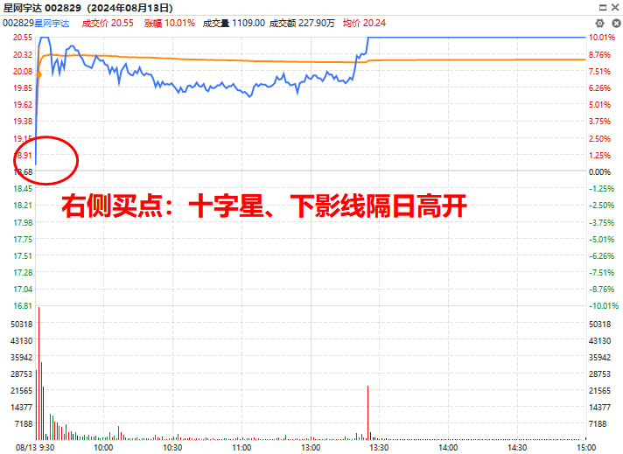
4、买点
左侧：提前埋伏，有先手隔日冲高容易卖在高点；右侧：增加确定性，但机动性不足
风险提示:观点基于软件数据和理论模型分析，仅供参考，不构成买卖建议，股市有风险，投资需谨慎!

Slide 11
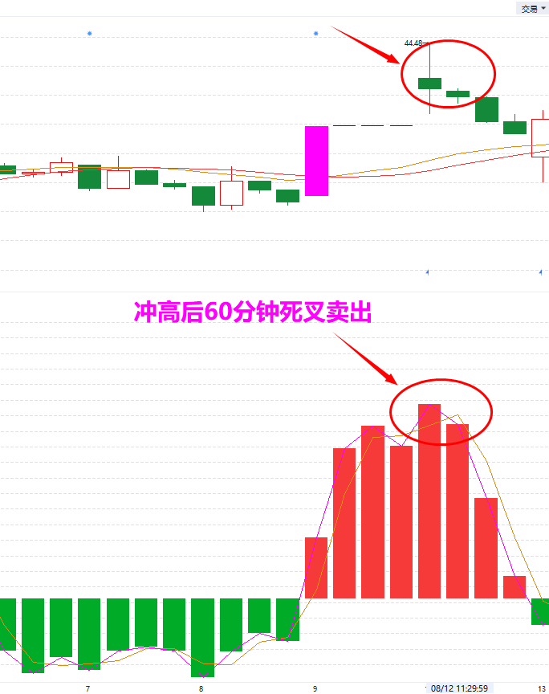
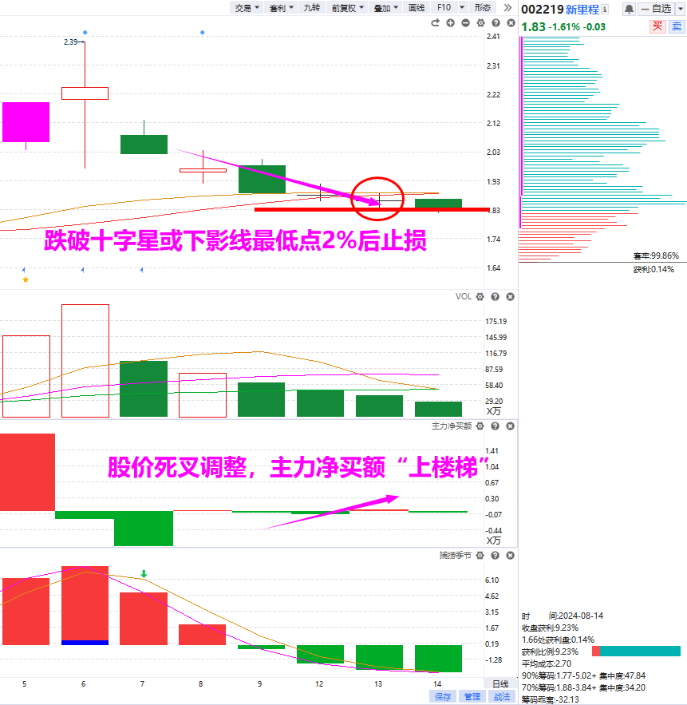
5、常规卖点
止盈卖点（60分钟死叉起码T一次，顶背离死叉坚决离场
止损卖点（如果下影线太长，改为-5%止损）
风险提示:观点基于软件数据和理论模型分析，仅供参考，不构成买卖建议，股市有风险，投资需谨慎!

Slide 12
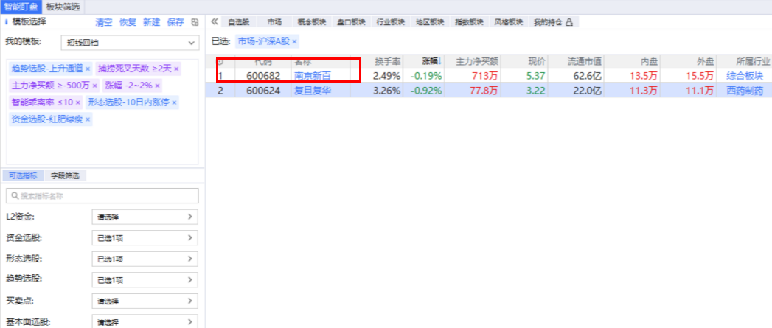
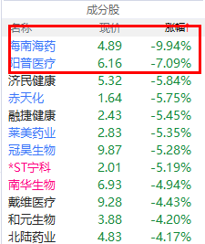
6、特殊卖点
1.板块龙头明显走弱（甚至被按跌停）
南京新百炒作干细胞概念，板块龙头海南海药开盘直接被按跌停，那么后排跟风个股也有兑现风险
风险提示:观点基于软件数据和理论模型分析，仅供参考，不构成买卖建议，股市有风险，投资需谨慎!

Slide 13
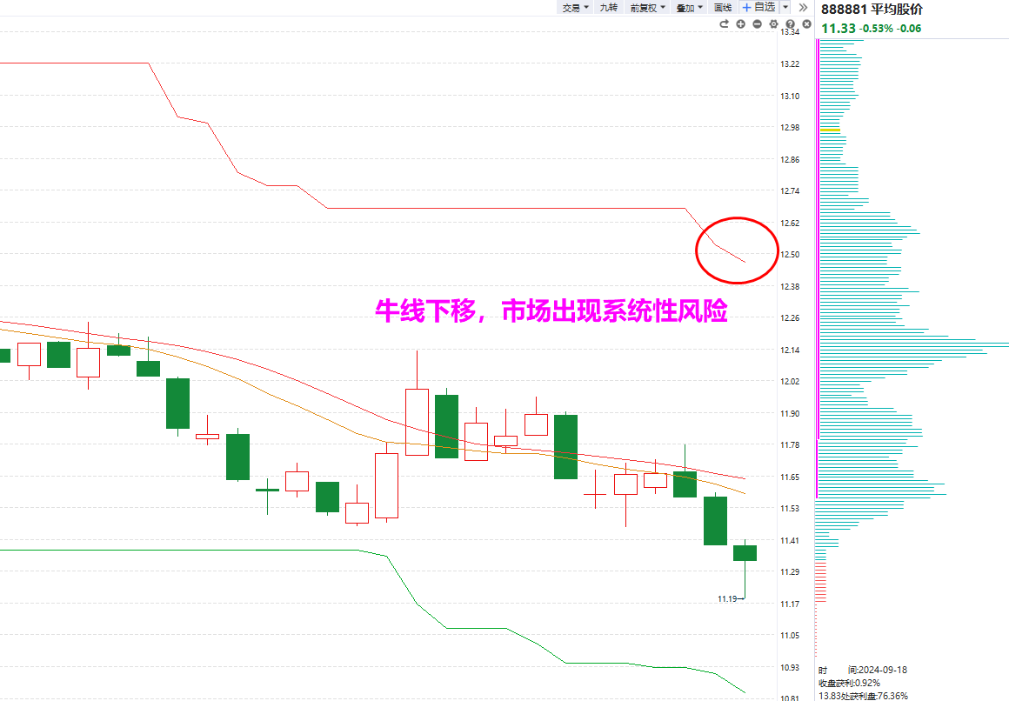
6、特殊卖点
2.平均股价牛线下移
风险提示:观点基于软件数据和理论模型分析，仅供参考，不构成买卖建议，股市有风险，投资需谨慎!

Slide 14
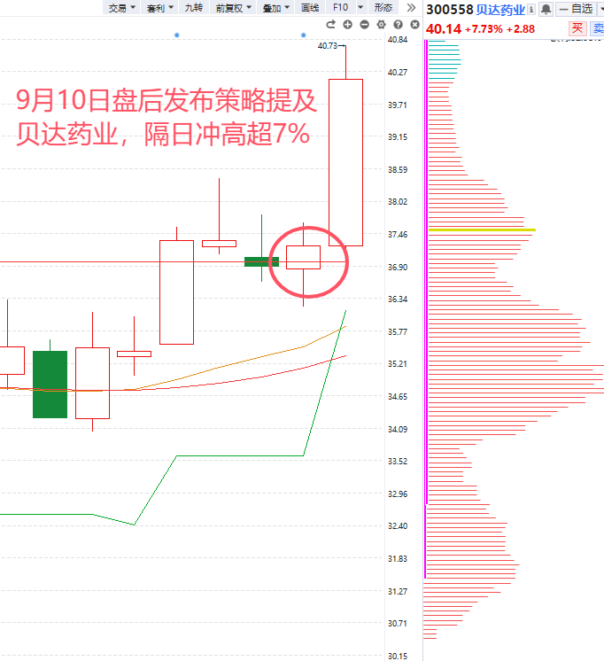
风险提示:观点基于软件数据和理论模型分析，仅供参考，不构成买卖建议，股市有风险，投资需谨慎!

Slide 15
唯信自己相信的
我司所有工作人员均不允许推荐股票、不允许承诺收益、不允许代客理财、不允许合作分成、不允许私下收款，如您发现有任何违规行为，请立即拨打400-700-3809向我们举报!
风险提示:所有信息及观点均来源于公开信息及经传软件信号显示，仅供参考，不构成最终投资依据，软件作为辅助参考工具,无法承诺收益，投资者应正视市场风险，自主作出投资决策并自行承担投资风险。投资有风险，入市须谨慎!
Notes:
人永远赚不到ta认知以外的钱

